Slide 1
Modul 10
Ledelse og organisation

Slide 2
Hvad er ledelse
Ledelse kan defineres som et sæt af handlinger, der har til hensigt at få andre med til at nå et fælles mål.
Ledelse er både en praksis og en proces.

Slide 3
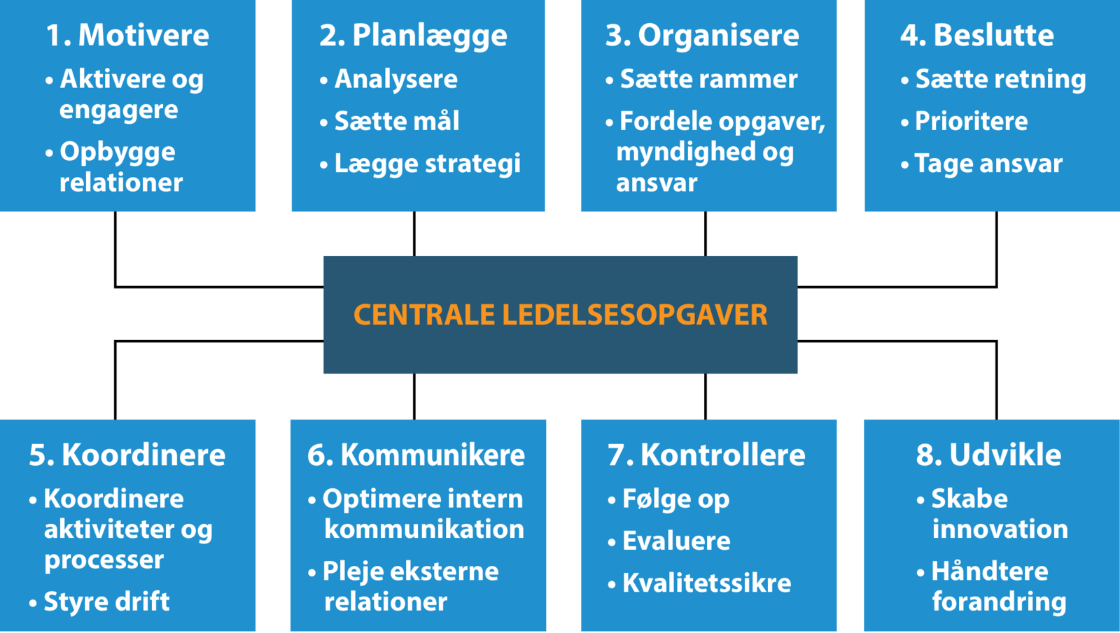
Centrale ledelsesopgaver

Slide 4
Der findes teorier om
Ledelsesstile
Ledelsesfunktioner
Kontingens- og situationsteorier
Personligheder
Motivation

Slide 5
Motivation
Vi læser afsnittet
3.5 Motivationsformer | Virksomhedens verden

Slide 6
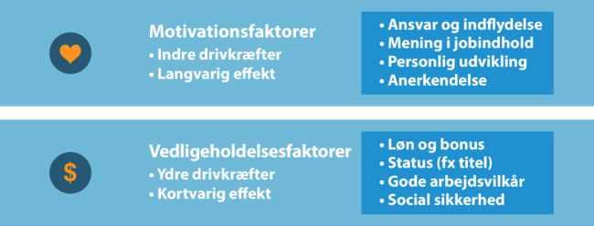
Motivation vs Vedligeholdelse

Slide 7
Hvad motiverer dig som medarbejder?
At arbejdet er meningsfuldt og identitetsskabende
At få ros og anerkendelse
At det kollegiale samvær er godt både fagligt og socialt
At arbejdsforholdene er gode og trygge
At kunne opnå en højere løn
At få status (fx titel og position)
At arbejdet varierer og har udviklingsmuligheder
At få ansvar og blive mødt med tillid og forventninger
At føle sig kompetent i jobbet
At arbejde med klare mål og opnå synlige resultater
Andet?

Slide 8
Opgave
Hver gruppe laver en kort powerpoint præsentation over en teoretiker. I må ikke læse op fra telefonen.
Skal indholde beskrivelse af teorien og hvad den bygger på og mindst et eksempel på virksomhed eller leder den passer på.
Giv også en begrundelse for dens mangler.
Fayol
Taylor
Elton Mayo og Hawthorne
McGregors X- og Y-teori
James Downton

Slide 9
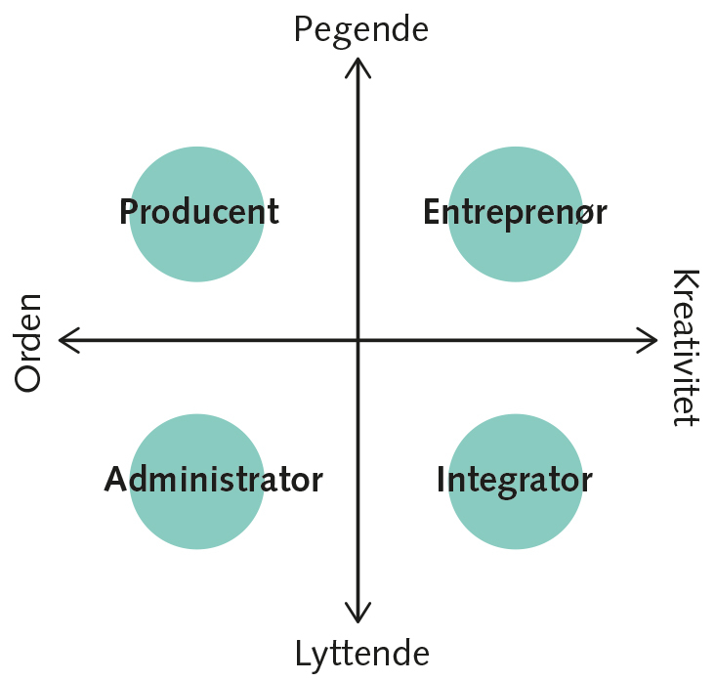
Test Adizes teamleder

Slide 10
Producenten
Producenten har fokus på resultater:
Personen er produktiv og handlingsorienteret og er optaget af at komme hurtigt i mål med opgaverne.

Slide 11
Administratoren
Administratoren har fokus på systemer:
Personen planlægger, koordinerer, sikrer faste procedurer og kontrollerer, at alt følger planen.

Slide 12
Entreprenøren
Entreprenøren har fokus på udvikling:
Personen ser nye muligheder både internt og eksternt i virksomheden.
Entreprenøren er risikovillig, visionær og idérig.

Slide 13
Integratoren
Integratoren har fokus på relationer:
Personen er nødvendig for at samle gruppen og skabe en velfungerende helhed.
Integratoren er god til relationer og til at løse konflikter.

Slide 14
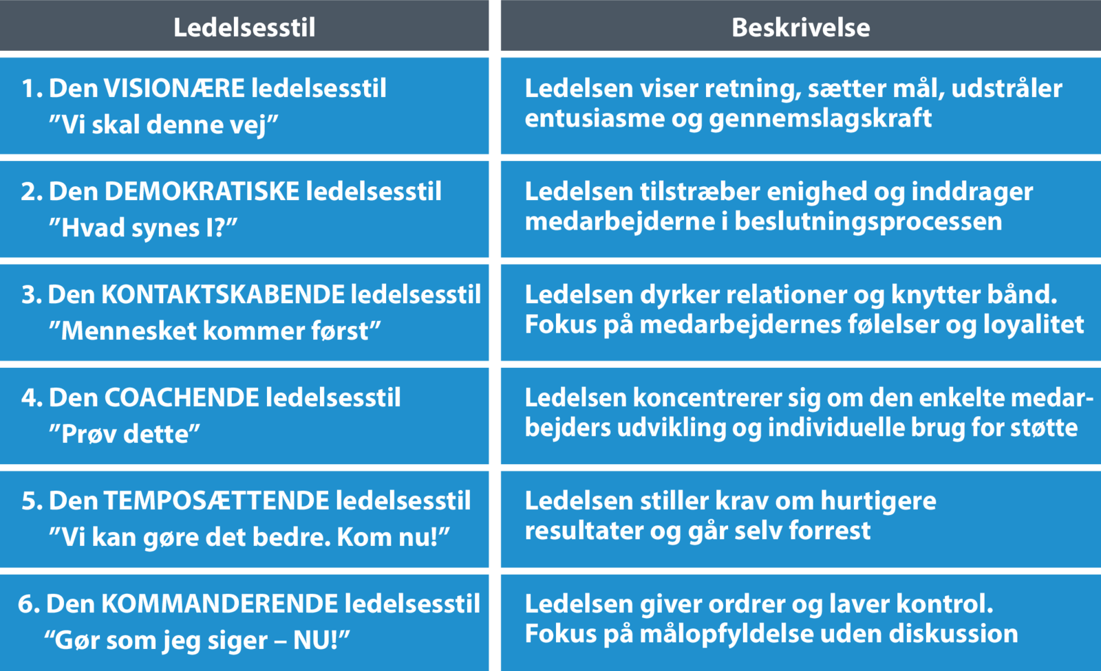
Daniel Goleman

Slide 15
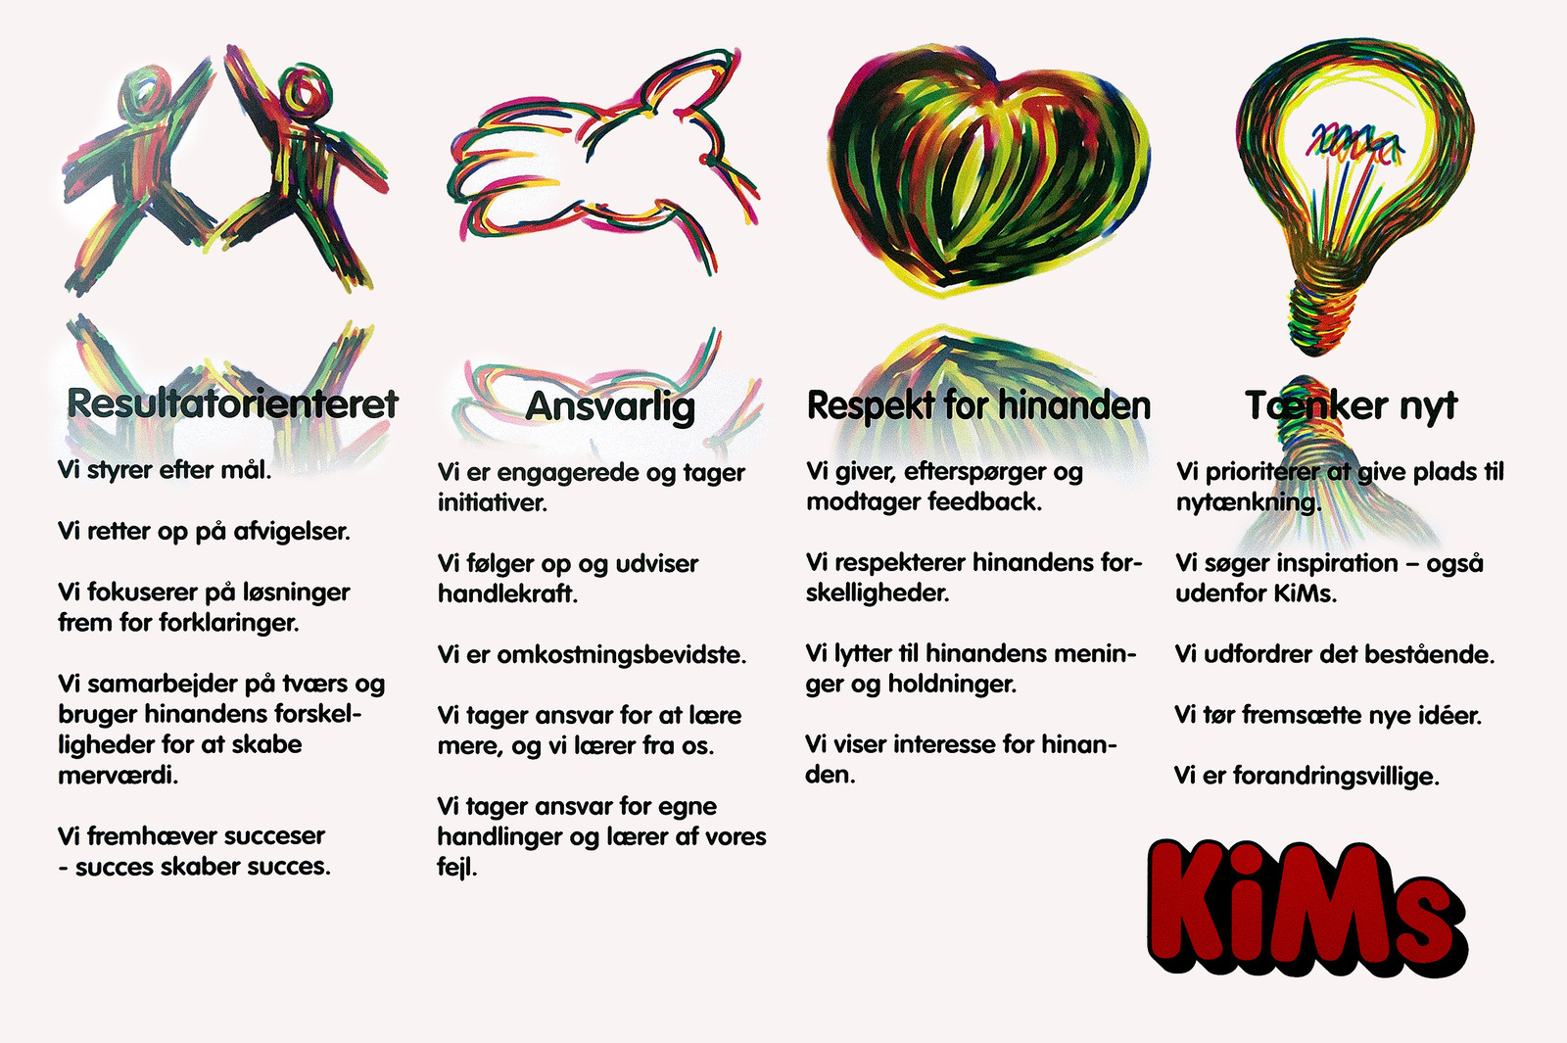
Værdi baseret ledelse

Slide 16
Situationsbaseret ledelse

